Slide 1
РЕПУБЛИКА
БУГАРСКА
Површина: 110 910 км²
Број становника: 7 640 000 ст
Густина насељености: 69 ст/км²
Главни град: Софија

Slide 2
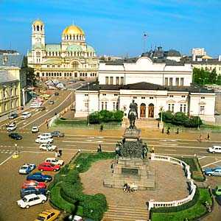
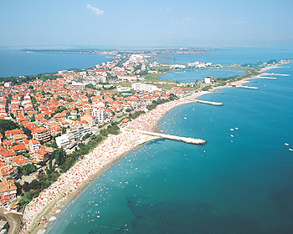
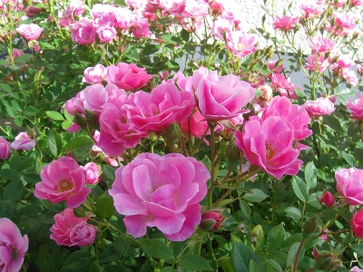
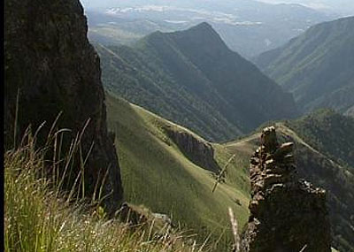
Софија
Бургас
Долина ружа
Стара планина (Балкан)

Slide 3
I ПОЛОЖАЈ
истоку Балканског полуострва
излази на Црно море.
II ПРИРОДА
Рељеф:Стара планина (Балкан), северно је Подунавска низија, југозападно громадне планине Пирин, Рила, а јужно Тракијска низија у долини Марице.
Клима: измењено средоземна и континентална.
Веће реке су Дунав, Марица, Струма.
Планине су обрасле шумама а у долинама и низијама су обрадиве површине.
III ДРУШТВО
Бугари су Словени православне вероисповести.
Већи градови су Софија, Пловдив, Варна, Бургас, Русе.
Богатство чине шуме, реке, плодно тло, гвожђе, бакар, олово и цинк, угаљ.
Привреда: пољопривреда-жита, индустријско биље, воће и поврће, памук, дуван, винова лоза и руже).
Развијене су прехрамбена, текстилна индустрија, металургија, а на обалама Црног мора Бугарска развија туризам.

Slide 4
РЕПУБЛИКА
АЛБАНИЈА
Површина: 28 748 км²
Број становника: 3 600 523 ст.
Густина насељености: 125 ст/км²
Главни град: Тирана

Slide 5
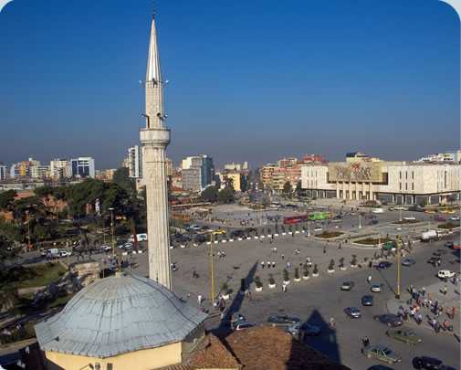
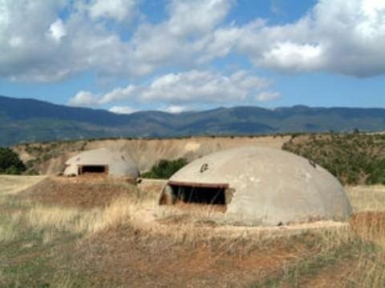
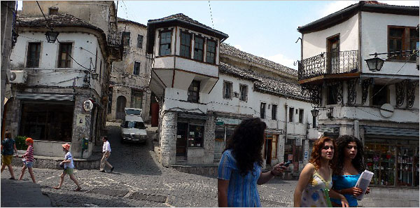
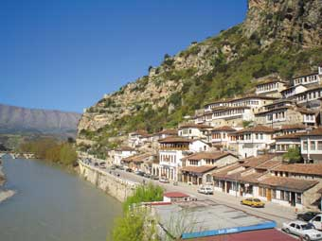
Тирана
Бункери
Ђирокастра
Албанска архитектура

Slide 6
I ПОЛОЖАЈ
- у југозападном делу Балканског полуострва
- излази на Јадранско и Јонско море.
II ПРИРОДА
Средишњи и источни део чине високе Динарске, Шарске и Пиндске планине. Низије су уске, приобалне.
Клима - средоземна, континентална и планинска.
Најдужа река је Дрим. Већа језера су Скадарско, Охридско и Преспанско. Вегетацију чине шуме на планинама и средоземна макија у приобаљу.
III ДРУШТВО
Албанци себе сматрају потомцима Илира.
Већи градови су Тирана, Драч, Елбасан, Скадар, Валона.
Становништво се махом бави пољопривредом. Гаје се жита, винова лоза, маслине, воће, поврће, дуван.
Индустрија је слабо развијена. Албанија је дуго година била у добровољној изолацији.

